Slide 1
INFORME DE ACTIVIDADES 2015

Slide 2
ENERO 2015

Slide 3
Fecha | Hora | Actividad
5/01 | 14:00 hrs. | Seguimiento Estrategia Legal en Defensa del Autotransporte Federal, se enviaron a Los cabos copias CERTIFICADAS ante Notario de las Fe´s de hechos para que estén listas y a disposición de los Abogados para presentar en los Juzgados.
15/01 | 11:00 hrs. | Firma de Convenio de Colaboración entre AMAV y TASA .

Slide 4
FEBRERO 2015

Slide 5
Fecha | Hora | Actividad
9/02 | 11:00 hrs. | Viaje a Los Cabos para dar seguimiento al tema de la Estrategia Legal en Defensa del Autotransporte Federal / del 9 al 11 de Febrero 2015.
 | 18:00 hrs. | Asamblea AMAV Los Cabos / Hotel Royal Solaris de San José del Cabo.
10/02 | 10:00 hrs. | Reunión con Transportistas de Los Cabos / Hotel Royal Solaris de San José del Cabo.
 | 11:30 hrs. | Conferencia de Prensa / Hotel Royal Solaris de San José del Cabo.
 | 14:00 hrs. | Reunión-comida con el Presidente de la Asociación de Hoteles de Los Cabos y con Directivos de Asudestico (Tiempo Compartido Aeropuerto).

Slide 6
MARZO 2015

Slide 7
Fecha | Hora | Actividad
11/03 | 17:00 hrs. | Se envió carta al Gobernador de Yucatán solicitando su intervención para detener los bloqueos de acceso al sitio Arqueológico de Chichén Itzá. Ajuntamos Carta.

Slide 8
ABRIL 2015

Slide 9
Fecha | Hora | Actividad
16/04 | 9:30-13:00 hrs | Con la Participación de AMAV y MPI se organizó un desayuno de trabajo para el 1er. Día de la Industria de Reuniones de Norte América / North American Meetings Industry Day (Namid) para discutir y abordar los Retos y Oportunidades del Turismo de Reuniones en Quintana Roo. / Lugar: Hotel Royalton Riviera Cancún.
28/04 | 12:30 hrs. | 1era. Reunión de coordinación para el evento de AMAV/Avianca, se planea para este año traer 10 compradores de Colombia y 10 de Perú ya que Avianca iniciará su vuelo directo Cancún-Lima. / Oficinas AMAV
 |  | Durante este mes, se llevaron a cabo negociaciones con el Gobierno del Estado y Municipal para el tema de las Mesas de Hospitalidad

Slide 10
MAYO 2015

Slide 11
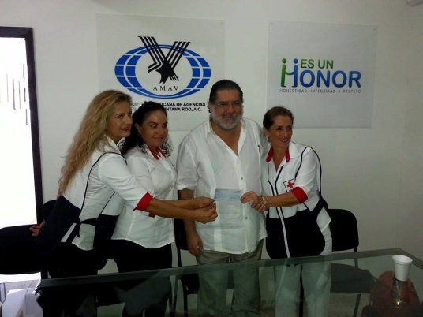
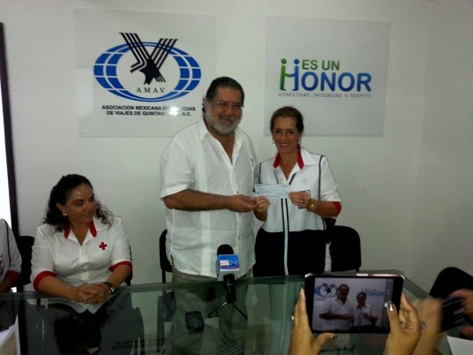
Fecha | Hora | Actividad
5/05 | 12:00 hrs. | Conferencia de Prensa-Agencias de viajes AMAV apoyan a la a la Cruz Roja Mexicana, se entregó un cheque por 50 mil pesos.
11/05 | 15:00 hrs. | Comida de trabajo con Frank López/Director de Turismo Municipal/ Tema: Licencias de Funcionamiento en Mesas de Hospitalidad.

Slide 12
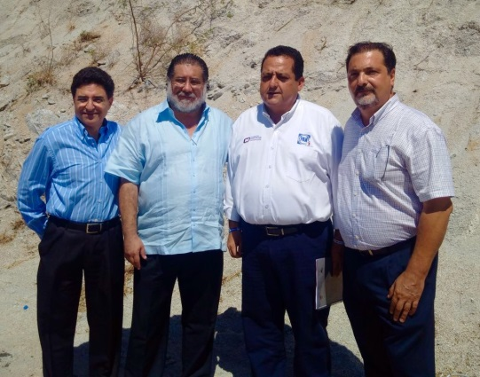
Fecha | Hora | Actividad
28/05 | 08:00 hrs. | Reunión Foro Turístico: Candidato del PAN a la Alcaldía de Los Cabos y agencias de viajes, transportistas y empresas del ámbito turístico/ Hotel Barceló Gran Faro / Asistieron de AMAV Q. Roo Sergio González Rubiera en su carácter de Vicepresidente Nacional de Destinos de Playa, Julián Balbuena, Fernando Barbachano y Manuel carrera Consejeros de AMAV Q. Roo / El tema principal fue buscar el acercamiento para presentarles la problemática del transporte que se presenta en ese Destino. Por separado se anexa Orden del Día de la Reunión y notas de prensa.

Slide 13
JULIO 2015

Slide 14
Fecha | Hora | Actividad
3/07 | 20:30 hrs. | Gran Cena Baile Anual AMAV Q. Roo con motivo de sus 39 Aniversario y el “Día del Agente de Viajes” / Hotel Grand Park Royal Cancún Caribe. Casi 300 asistentes

Slide 15
AGOSTO 2015

Slide 16
Fecha | Hora | Actividad
6/08 | 17:00 hrs. | Reunión – Comida con Mauricio Saad de Migración y Frank López/Temas: Discriminación a turismo Latam, Avances en Migración, Licencias de funcionamiento y Protección Civil.

Slide 17
SEPTIEMBRE
2015

Slide 18
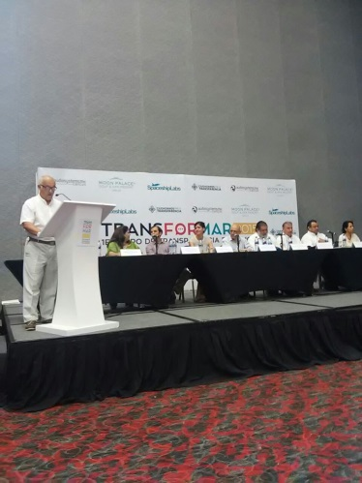
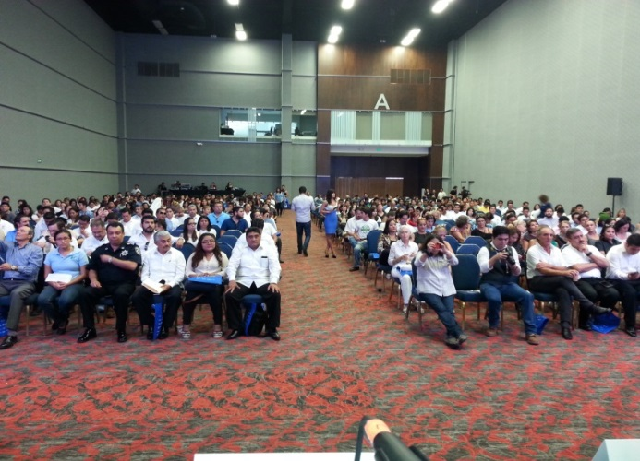
Fecha | Hora | Actividad
10/09 | 09:00 a 14:00 hrs. | Participación - Gran FORO Ciudadanos por la Transparencia en la Arena Moon, (Entrega de propuesta Ciudadana a Diputados locales). Participaron más de 500 asistentes al Foro.
10/09 | 19:00 hrs. | Cocktail de Bienvenida “Encuentro de Negocios AMAV-Avianca 2015” en Hotel Royalton con Mayoristas de Perú y Colombia.
14/09 |  | Reunión con Legisladores y Secretario de Gobierno para seguimiento a la Homologación de la Ley Estatal de Transparencia con la Federal.

Slide 19
OCTUBRE 2015

Slide 20
Fecha | Hora | Actividad
7/10 | 14:30 hrs. | Reunión de trabajo en la Cd. de Mexico con el Ing. Víctor Blake y el Lic. Cesar Garizurieta para el tema de la Estrategia Legal de Autotransporte Federal.

Slide 21
DICIEMBRE 2015

Slide 22
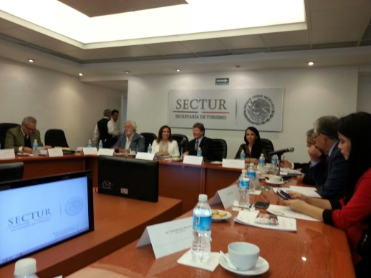
Fecha | Hora | Actividad
15/12 | 13:00 hrs. | Participación en la reunión de trabajo que convocó el Secretario de Turismo Federal Lic. Enrique de la Madrid Cordero y del Director General de FONATUR, Lic. Héctor Martín Gómez Barraza, para conocer las inquietudes, así como propuestas, con el fin de fomentar el fortalecimiento de la industria turística, el desarrollo regional de Quintana Roo y poder iniciar el periodo 2016 con nuevas estrategias y mayor dinamismo entre estas Dependencias Federales y la iniciativa privada. Lugar: oficinas de la Secretaria Federal de Turismo.

Slide 23
Fecha | Hora | Actividad
15/12 |  | Se mandó carta al Lic. Dafne D. López Martínez, Director General Patronato de las Unidades de Servicios Culturales y Turísticos del Estado de Yucatán, para manifestar nuestra preocupación e inconformidad por el estado que guarda el importante sito Arqueológico Chichen Itzá.(se adjunta carta)
21/12 |  | Reunión con el Director General del Patronato de las Unidades de Servicios Culturales y Turísticos (Cultur), Dafne López Martínez, para externar mejorar las condiciones de la zona arqueológica de Chichen Itza.

